Slide 1
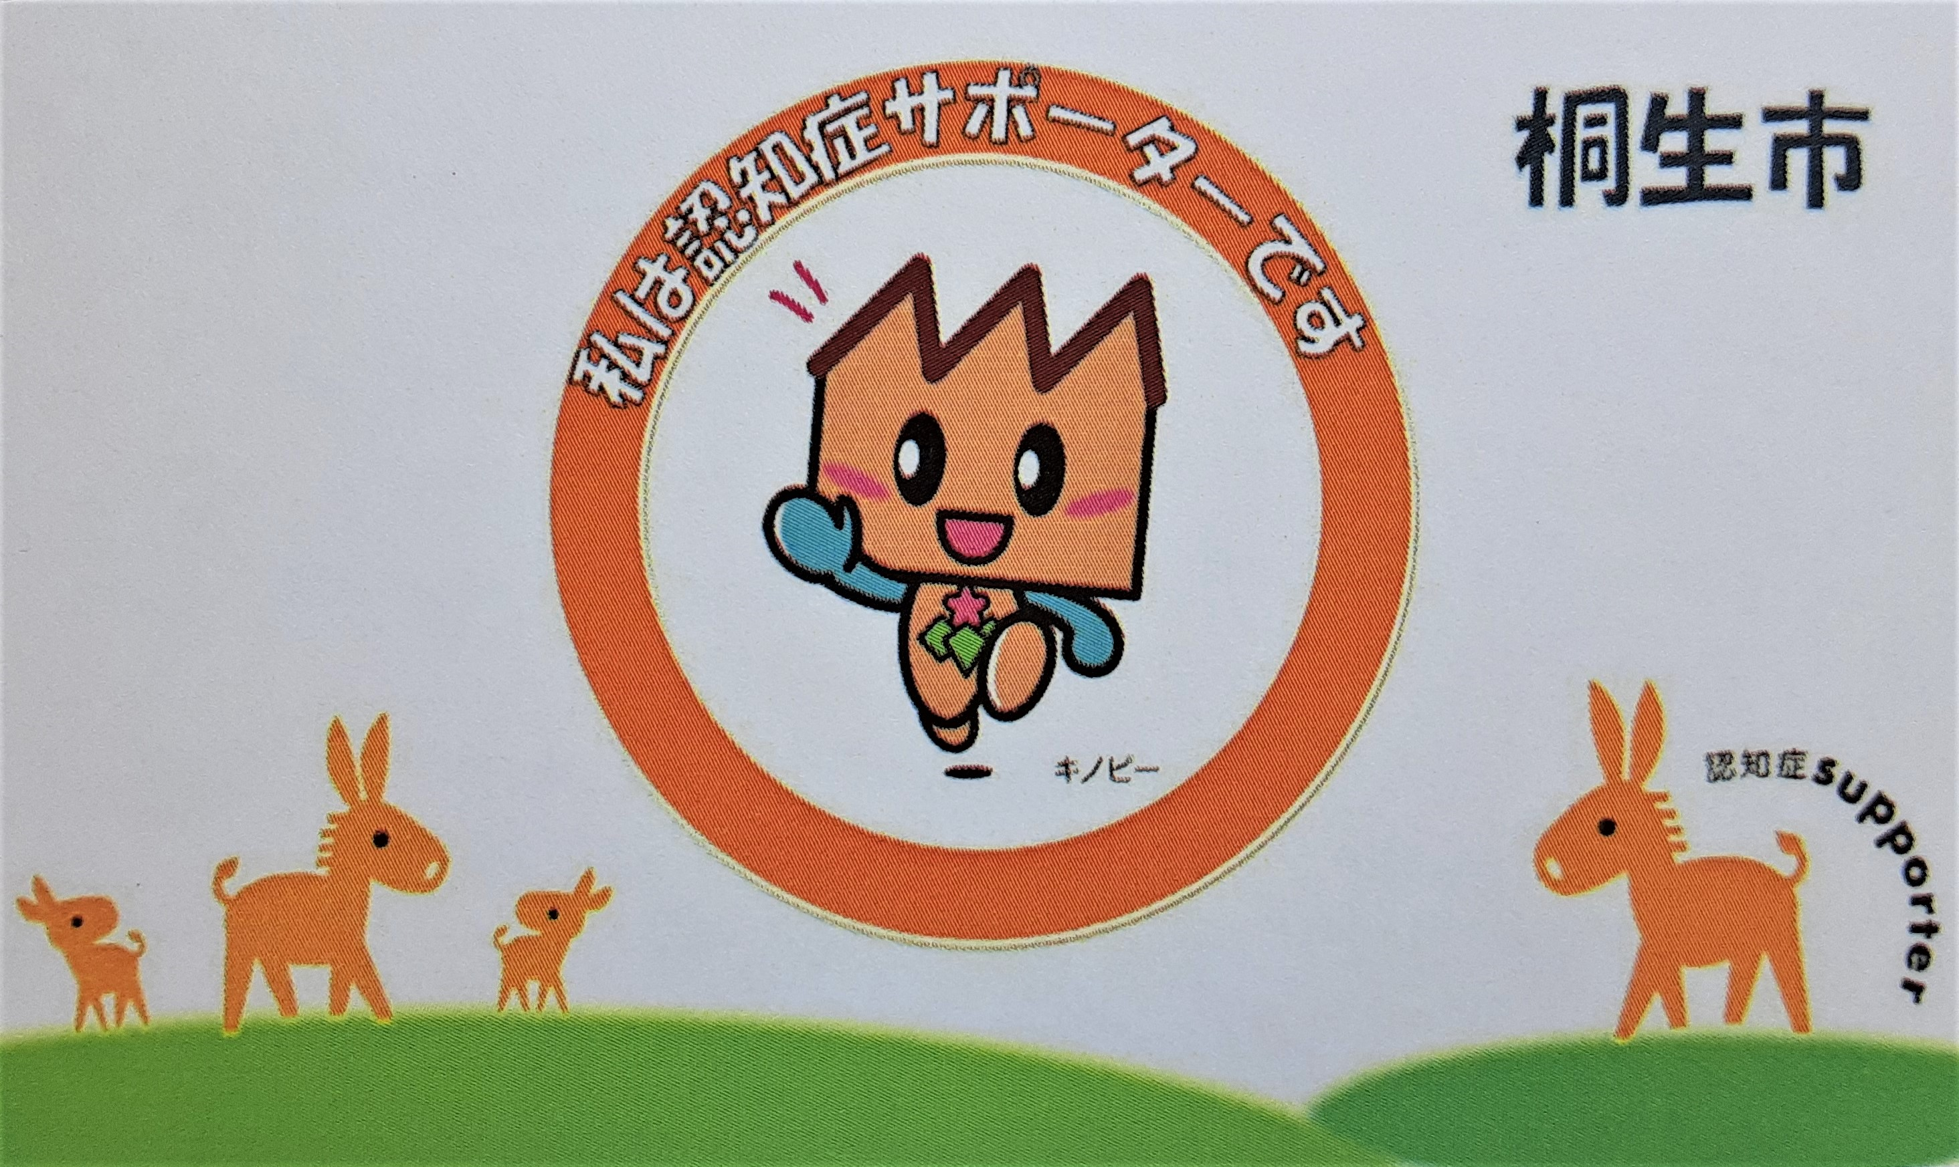
にん ち しょう
認知症を知ろう
中学生版
桐生市キャラバン・メイト連絡会
Notes:
【講座を60分間で行う場合の目安となる時間配分記載】
・スライド1～6を約10～15分程度で伝える（スライド4は時間に応じて活用）
・スライド7～14を約15～20分程度で伝える（スライド11は時間に応じて活用）
・スライド15～18を約15分程度で伝える（スライド19～21は時間に応じて活用）
・スライド22～26を約15分程度で伝え終了（スライド25は時間に応じて活用）
（スライド27～30は時間に応じて活用）
※このパワーポイント資料を必ず活用し講座を行ってくださいというものではありません
※このパワーポイント資料の内容は、基本的に「認知症サポーター養成講座中学生講座副読本」から出典しており、スライド右上にページ数を記載しています
※スライドの一部活用や差し替え等を行う場合は、スライド右下の出典の取り扱いにご注意ください
※ノート内コメントの●は、アニメーションを使うおおよそのタイミングです
※ノート内コメントの太字や( )については、補足やたとえ話、出典、講座時間に応じて活用いただくページ等になっています
（自己紹介）
キャラバンメイトの○○です。普段は～～～～というところで働いています。
キャラバン・メイトと言うのは、認知症のことを知ってもらい、一人でも多くの人に認知症サポーターになってもらうことを目的として活動をしています。
「認知症サポーター」というのは、特別なことをする人ではなく、
認知症のことを知って、認知症の方とその家族を、温かく見守ることがスタートで、
応援者と思っていただけるといいと思います。
本日は、認知症のことを知ってもらうために・・・
こちらの教材をもとにお話しをさせていただきたいと思います。
それでは、よろしくお願いいたします。

Slide 2
今日お話しする内容
① 日本と桐生市の高齢者人口と割合
② 高齢の身体変化と脳の働き
③ 認知症の種類と症状
④ 認知症の方との接し方について
⑤ 認知症の家族の気持ちとは
⑥ 認知症サポーターの役割
皆さんも今日から認知症サポーターに
Notes:
今日お話しする内容は
①日本と桐生市の高齢者人口と割合
②高齢の身体変化と脳の働き
③認知症の種類と症状
④認知症の方との接し方について
⑤認知症の家族の気持ちとは
⑥認知症サポーターの役割
をお話ししたいと思います。

Slide 3
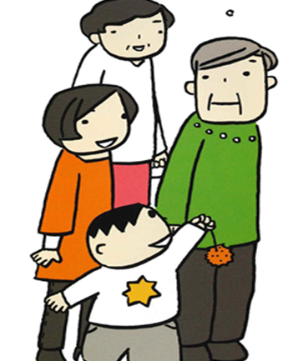
は じ め に
P2
◎日本は、世界がこれまで経験したことのない「超高齢社会」をむかえ
ています。
◎「認知症」は、誰にでも起こりうる可能性のある「脳」の病気による
もので高齢になるほどなりやすいと言われています。
◎ある研究では、2025年には65歳以上の5人に１人は認知症
であると言われています。
→認知症の方の割合は、今後も高くなると予想されています。
→老後、最大の不安が「認知症」！？
でも、みんなで助けあうことができれば、
認知症の方もその家族も安心して暮らすことができます。
自分達に何ができるか、考えてみましょう
出典：認知症サポーターキャラバン 認知症サポーター中学生養成講座副読本
Notes:
（右上の四角は、テキストのページです）（2ページです）
今、日本は、世界がこれまでに経験したことのない「超高齢社会」を迎えています。
ここで、1つ質問です。
「じゃ、高齢って何歳から高齢でしょうか」
（少し間をおいて）
●長生きすることは、とても素晴らしいことですが、「認知症」は、誰にでも起こり得る可能性のある脳の病気によるもので高齢になるほどなりやすいと言われています。
もう1つ、皆さんに質問です。
「認知症」って言葉を聞いたことがありますか？
「認知症」って聞いてどのようなイメージがありますか？
（少し間をおいて）
う～ん・・・難しいですよね。
●ある研究では、2025年には65歳以上の5人に1人は「認知症」になるという研究結果もあります。
しかも「認知症」の方の割合は今後もどんどん高くなると予想されています。
…ということは、超高齢社会の日本で、老後最大の不安が「認知症」と言えるかもしれないですね。
また、それと同時に認知症の本人とその家族は、大きな不安と生きづらさを感じながら生活されています。今の医学では治すことが出来ないと言われている認知症は、「何もできない人」「何もわからない人」「施設に入る人」「困った人」といった間違った認識や偏見にまだまだ、さらされています。
●だから、みんなで「認知症」を正しく理解し、助け合えれば、認知症の本人もその家族も安心して暮らせる町になると思います。そういった素敵な町を創るために「認知症サポーターキャラバン」というものがあり、私たちのようなキャラバン・メイトがいます。
●今日、一緒に勉強して「自分たちに何ができるか」を少し考えてみましょう。
ところで、

Slide 4
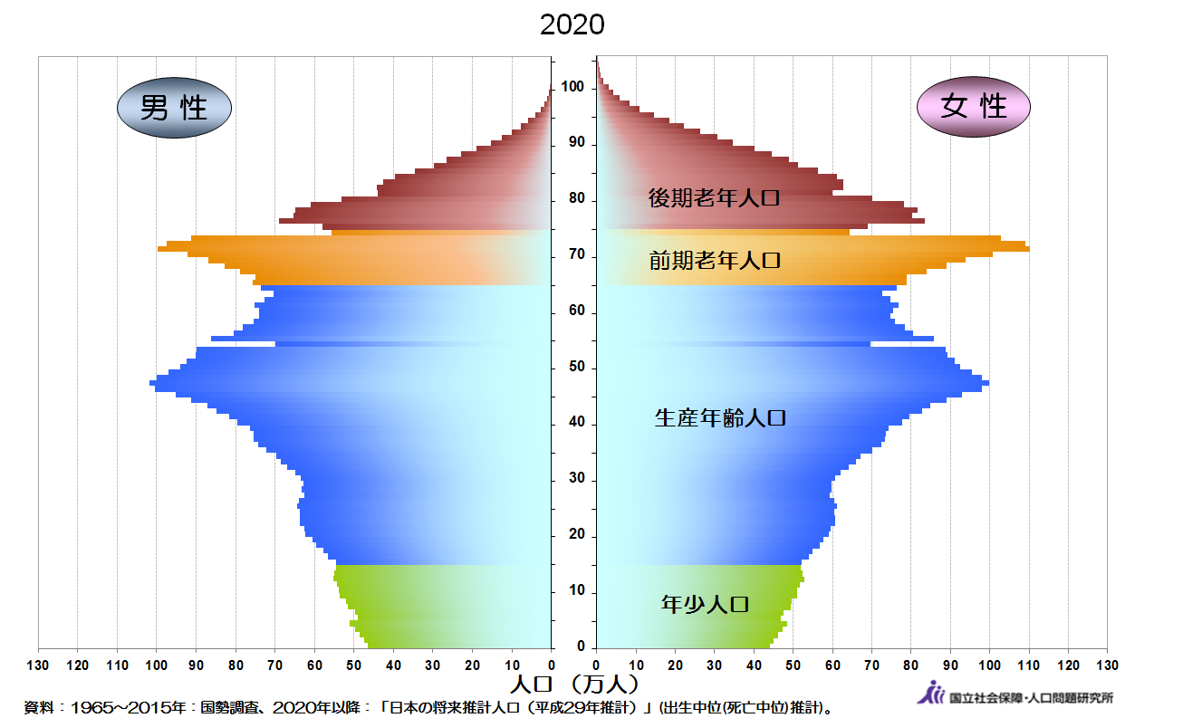
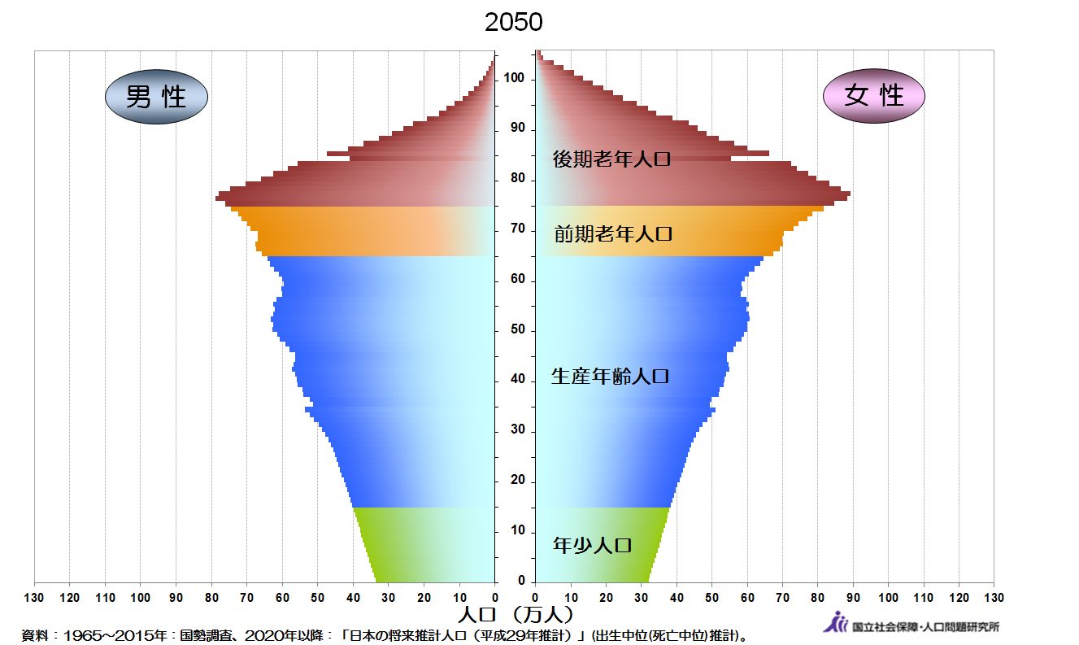
こうれい 日本の人口と高齢者の割合
・皆さんが大人になるころ、2050年の日本の人口
2020年
2050年
約30年後の
みなさん
40才くらい
皆さんが大人になるころには、約2.7人に1人が65歳以上の高齢者になると予想されています。
Notes:
※時間に応じて活用ください。
最初にお話ししたとおり、日本は、超高齢社会をむかえています。
このグラフは、日本の人口を表しています。
（1つのグラフに対して左は男性、右は女性を表していて、縦軸が年齢（下が0歳～上が100歳）、横軸が人数を表しています。）
現在、日本の人口は、約1億2千7百万人です。そのうち65歳以上の高齢者の割合が28.9％で、約3.5人に1人が高齢者です。
（割合としてはこの教室の 人に１人以上が高齢者ですね。）
また、日本という枠で考えた場合、皆さんが40歳くらいになるころには、約2.7人に1人が高齢者になる推測もあります。
つまり、グラフを見てわかる通り、若い人が減り、高齢者がどんどん増えていくということがわかりますよね。
皆さんの住んでいる桐生市はというと・・・
（人口ピラミッドの推移は下記から出典しています）
出典：国立社会保障・人口問題研究所ホームページ （https://www.ipss.go.jp/）
※必要に応じて画像変更を行ってください

Slide 5
桐生市圏域別人口と高齢者人口
・桐生市の高齢者人口は 38,361人／103,976人
・桐生市の高齢化率は 36.89％（約2.7人に1人が高齢者）
高齢化率
33.65％
高齢化率
29.89％
高齢化率
34.13％
高齢化率
41.71％
高齢化率
34.59％
高齢化率
42.22％
16,905
16,642
高齢化率
41.84％
15,982
12,602
11,104
11,969
9,476
高齢化率
51.34％
7,767
4,689
5,257
5,690
5,680
3,250
1,529
4,778
4,140
785
出典：桐生市役所ホームページ（「R5.4.1桐生市区別人口構成」をグラフ化）
Notes:
2025年（令和7年）には、高齢化率が37.3％となり約2.7人に1人が高齢者、
2040年（令和22年）には、高齢化率が44.8％となり約2人に1人が高齢者と予測されている。
（桐生市の人口と高齢化率は、下記から情報を得てグラフ化しています）
出典：桐生市役所ホームページ（「桐生市区別人口構成」をグラフ化）
第1圏域…（包括山育会：1・2・9・10・14区）
第2圏域…（包括社協：3・4・5・8区）
第3圏域…（包括菱風園：6・7・17区）
第4圏域…（包括ユートピア広沢：11・13区）
第5圏域…（包括思いやり・黒保根：16・22区）
第6圏域…（包括にいさと：19・20・21区）
第7圏域…（包括のぞみの苑：15区）
第8圏域…（包括神明：12・18区）

Slide 6
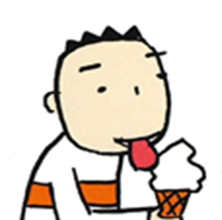
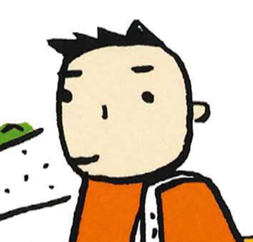
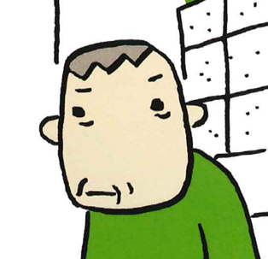
こうれい 高齢になると身体はどう変化する？
子供
大人
高齢者
◎目が見えにくくなります（白内障・老眼など）
◎耳が遠くなります（高い音が聞き取りにくい）
◎しわが増え、髪の毛の色が白く白髪になります
◎痛みや温度を感じにくくなります
◎身体の能力が弱くなり病気にかかりやすくなります
◎ケガや傷が治りにくくなります
◎忘れっぽくなり、一度聞いたことを覚えることが出来なくなります
などの様々な変化が起こり、高齢になるほど認知症になる可能性は高くなります。
Notes:
【スライド1～6を約10～15分程度で伝える（目安）スライド4は時間に応じて活用】
高齢になると身体に大きな変化が出てきます。
例えば
「目が見えにくくなる」
「耳が遠くなる」
「しわが増える」
「痛みや温度を感じにくくなる」
「病気になりやすくなる」
「けがや傷が治りにくくなる」
「忘れっぽくなる」
「聞いたことを覚えることが出来なくなる」
といった若い時に比べて筋力の減少や免疫力の低下などに伴って、様々な変化が起こります。
（筋肉の量が減ったり、病気をはね返すパワーや傷を治す力が弱ってくるなど、様々な変化が起こります）
●そしてもちろん高齢になるほど、認知症になる可能性は高くなります。
今度は、私たちの脳は、どのような働きをしているのかを見ていきましょう。

Slide 7
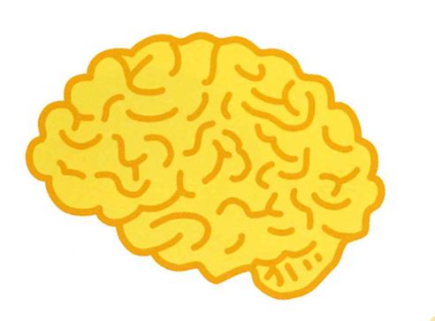
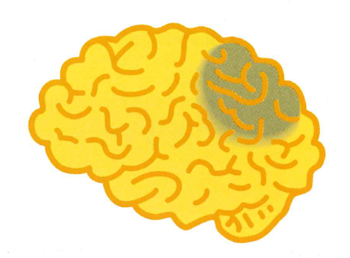
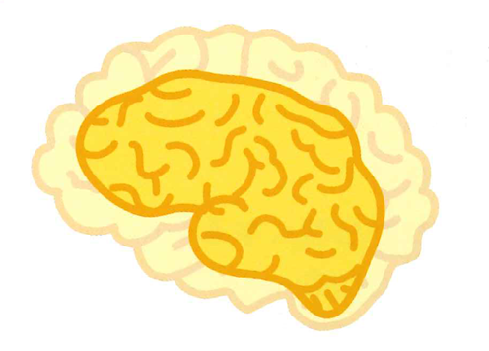
認知症と脳のはたらき
P3
.
健康な脳
脳血管性認知症
の脳の状態
アルツハイマー型
認知症の脳の状態
脳の中の血管がつまったり切れたりしたために栄養や酸素が行きわたらず一部の細胞が死んでいきます
脳の細胞が少し死んで
しまい、脳全体が縮んでいきます
出典：認知症サポーターキャラバン 認知症サポーター中学生養成講座副読本
Notes:
（テキストの3ページです）
認知症は、誰もがなり得る可能性のある「脳」の病気によるものです。
また、認知症というのは、脳のたくさんの機能が発達した状態から様々な原因（病気、事故など）で脳の細胞が死んだり、働きが悪くなったために、様々な障害が起こり（脳がいつも通りに働かなくなり）、生活する上で色々な支障が出て生活がしづらくなる状態を言います。
また、認知症を引き起こす脳の病気は、70種類以上と言われていますが、そのうちの、代表的なものは、「アルツハイマー型認知症」「脳血管性認知症」があります。
図の左側が健康な脳の状態で、
中央の図がアルツハイマー型認知症の脳の状態を表しています。脳の細胞が少しずつ全体的に死んでいって、脳全体が小さくなっています。認知症の約60％がアルツハイマー型認知症と言われています。
（アミロイドβやタウタンパクというたんぱく質が、脳に異常にたまることが引き金で脳全体に蓄積されると正常な脳細胞が損傷してしまいます比較的早い段階から記憶障害、見当識障害などが出やすくなります。。発症の約15～20年くらい前からゆっくりと蓄積されていると言われています。女性に多いと言われています。）
右側の図が、脳血管性認知症の脳の状態で、脳の中の血管が切れたり、詰まったり（いわゆる脳梗塞や脳出血など）したために脳の細胞に酸素や栄養が行かなくて、その部分の細胞が死んでしまった状態です。細胞が死んでしまった箇所によって症状が異なります。認知症の約15％が脳血管性認知症と言われています。
（意欲や自発性に乏しくなり、物事の考えや動きが遅くなったり、物事をうまく行えなくなる。手足の運動麻痺、しゃべりにくさや飲食などの飲み込みにくさなどが見られます。また、段階的に悪化すると言われています。男性の割合が高いと言われています。）
脳の全部を使って生きている人はいません。天才といわれる人でも10%程度しか脳を使っていないといわれています。
だったら、脳が小さくなったり一部分が死んでも大丈夫だと思うでしょ？いやいや、そうじゃないんですよ。少し詳しく見てみましょう。

Slide 8
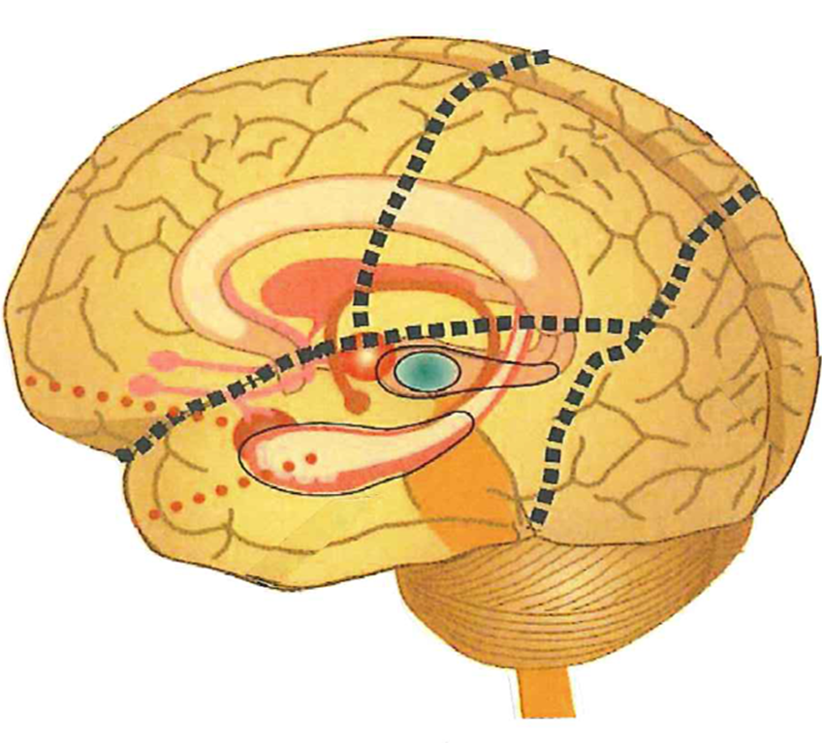
脳の役割分担
P3
脳は、記憶・感覚・思考・感情・体全体の調節など、私達が生きていく上で
必要なほとんどのはたらきをコントロールしています。
ぜんとうよう
前頭葉
とうちょうよう
頭頂葉
コントロール・意欲
運動・感覚・計算
大脳皮質
こうとうよう
後頭葉
へんとうたい
扁桃体
見る
喜び・悲しみ
そくとうよう
側頭葉
かいば
海馬
記憶の保存・聞く
覚える（記憶）
出典：認知症サポーターキャラバン 認知症サポーター中学生養成講座副読本
Notes:
（テキストの3ページです）
そもそも私たちの脳は、どのような働きをしているのか？というと
脳には、それぞれの役割があります。
新しいことを覚えたり、覚えていたことを思い出すなどの「記憶」や見たり、聞いたりする「感覚」、物事を理解したり、判断する「思考」、うれしいや悲しいといった「感情」、そして呼吸や睡眠、体温など体全体の調節といった、私たちが生きていくために必要なほとんどの働きをコントロールしているところです。
それらの働きは、脳の中で役割分担されていますが、
図を見るとわかるとおり、脳の場所によって役割が違うので、脳の一部分が死んだり、脳全体が小さくなったりすると生活が難しくなることがうかがえますよね。
では、認知症になるとどのような症状が出てくるのかを見て行きましょう。

Slide 9
認知症とは… 認知症の２つの症状
P4
認知症の症状は、「中核症状」と「行動・心理症状（BPSD)」の大きく２つに分けられます。
脳の細胞が死んでしまい起こる症状
中核症状
たとえばこんなことが
治らない
覚えられない… すぐ忘れてしまう…
月日や年月、場所、人がわからなくなる…
考えるスピードが遅くなる…など
まわりの人の助けがあればよくなります
心の状態や性格、環境などによって出る症状
行動・心理症状（BPSD）
たとえばこんなことが
自信を失い、すべてが面倒に… トイレの失敗…
将来への望みを失ってうつ状態に…
道に迷って家に帰れなくなってしまう…など
出典：認知症サポーターキャラバン 認知症サポーター中学生養成講座副読本
Notes:
（テキストの4ページです）
認知症の症状には大きく分けて「中核症状」と「行動・心理症状（BPSD)」の二つがあります。
●「中核症状」というのは、
脳の細胞が死んだり、働きが悪くなってしまったために直接起こる症状のことを言います。覚えられないやすぐに忘れてしまう等の症状があり、今の医学では、治すことが出来ないと言われています。
また、人間は、とても複雑に出来ていて、「覚えられないやすぐに忘れてしまう等の症状の他に」
●本人の心の状態や性格、環境、周囲の人たちの対応の仕方など様々なことが絡み合って出てくる症状のことを「行動・心理症状（BPSD)」と言い、不安や自信を失って元気がなくなったり、道に迷って家に帰れなくなったり、暴力などの症状が現れます。
また、「行動・心理症状（BPSD)」は、認知症の進行によって悪化するものではなく、必ず出る症状でもありません。周囲の人たちの認知症に対する理解や対応、優しい言葉かけであったり、手助けすることで気持ちが穏やかになり、症状の進み方もゆっくりになったりもします。
まずは、赤い丸の脳の細胞が死んだり、働きが悪くなってしまったために直接おこる中核症状を見ていきましょう。

Slide 10
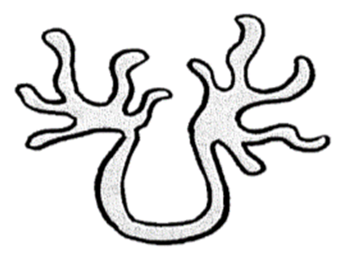
中核症状１「記憶障害」
● 大切な情報
● 関心のある情報
〇 無駄な情報
P5
・
子どもや若いとき
年を取ると…
認知症になると…
認知症が進むと…
出典：認知症サポーターキャラバン 認知症サポーター中学生養成講座副読本
Notes:
（テキストの5ページです）
中核症状の1つである「記憶障害」覚えられない、すぐに忘れてしまうとは、脳でどのようなことが起きているのか。
私たちが、目で見たり、耳で聞いたりしたことを覚えておくことを記憶といいますが、脳には記憶する働きがあります。この記憶する働きには、大きく分けて3つあります。①新しいことを覚える②覚えたことを保存する③それを思い出すです。
その3つの働きがある「記憶のつぼ（イソギンチャクのようなもの）」が私たちの頭の中にあると思ってください。
●子供や若い時は、大事な情報や気になる情報も、無駄だと思った情報でもそれを無意識にどんどん「記憶のつぼ」に入れることができ、そしてすぐに取り出すこともできます。このような感じですね●●●
●でも、年を取ってくるとイソギンチャクの手の働きが弱くなって、新しい情報を取り入れることも、必要な情報を取り出すことも時間がかかるようになってきます。それでも何回もトライすることで取り入れることも取り出すこともできます。このような感じですね。●●●
●認知症になると、様々なことで細胞が死んでしまうことにより、イソギンチャクの手がこわれたり、衰えてしまうため、新しい情報や大事な情報も記憶のつぼに入れることができなくなり、さっき聞いたことも見たことも思い出せなくなります。このような感じですね。●●●
（皆さんは、朝ごはんは何を食べたか覚えていますか。
例えば認知症になると・・・朝ごはんを食べたという情報をイソギンチャクの手でキャッチしてつぼに入れることが出来ないために朝ごはんを食べているのにその情報がどこにもないので、本人にとっては「朝ごはんはまだ？」と聞きますよね。
そして、「朝ごはんはまだ？」と聞いた情報もつぼに入っていないために「朝ごはんはまだ？」と同じ話が繰り返されることになります。まわりの人からしてみると繰り返しですが、本人にとっては、はじめて「朝ごはんはまだ？」と聞くことになります。
認知症の人が何度も同じことを聞いたり、言ったりするのはこのような状態が起きているんですよね。）
●認知症がさらに進むと、「記憶のつぼ」そのものが小さくなって、手も短くなって、さらに動きが悪くなるため、新しいことだけでなく、今まで「記憶のつぼ」に入っていた古い記憶もゆっくりとこぼれたり、消えてなくなっていきます。こんな感じですね。●●●
これを「記憶障害」と言います。

Slide 11
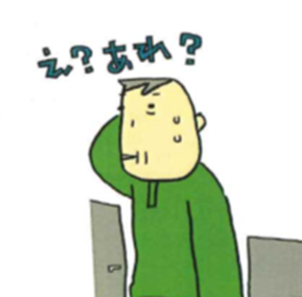
ふつう 「普通のもの忘れ」と「認知症のもの忘れ」の違い
普通のもの忘れ
認知症が疑われるもの忘れ
時間の流れ
時間の流れ
体験した事
全部が抜け
落ちる
体験の一部を忘れる
Notes:
※時間に応じて活用ください。
「普通の物忘れ」と「認知症のもの忘れ」の違いを図で確認してみましょう。
この絵のグレーの矢印は、時間の流れです。
（左側の図）普通のもの忘れは、出来事の一部を忘れるので、ヒントがあれば思い出したり、時間や場所などは、正しく認識しているので、日常生活に支障はありません。（例えば、食事のメニューを思い出せなくても食べたことは覚えているなど）このような感じで一部を忘れてしまう状態ですね●●●●●●
では、認知症が疑われるもの忘れはというと体験した事がすっぽり抜け落ちてしまいます。そうすると、体験した事のヒントがあっても、思い出せないし、時間や場所などの認識が混乱してくるので、日常生活に支障が出てきます。（例えば、食事のメニューというよりも食事をしたこと自体を忘れてしまうなど）このような感じで体験そのものがなくなってしまう状態ですね●
（加齢➡年を重ねること）
（老化➡加齢に伴って体の機能が衰えること。個人差がある）

Slide 12
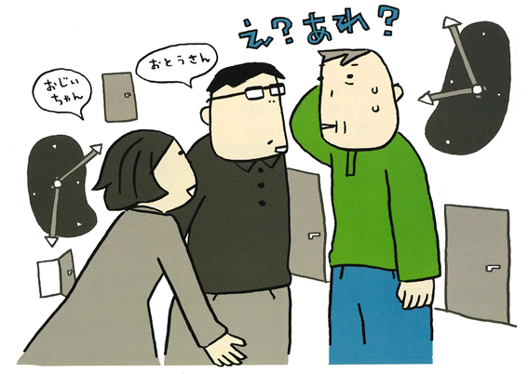
けんとうしきしょうがい 中核症状２「見当識障害」
P6
「見当識」とは、現在の年月や時刻、自分がどこにいるかなど、
基本的な状況を把握することです。
認知症になるとこの把握する力が低下します。
●時間や月日がわからない
今日が何日なのかわからず、何度も聞いた
りします。
●場所がわからない
自分がどこにいるのかわからず、道迷って
帰れなくなることもあります。
●人がわからない
娘を「お母さん」と呼んだりもします。
不安
出典：認知症サポーターキャラバン 認知症サポーター中学生養成講座副読本
Notes:
（テキストの6ページです）
中核症状の2つ目は、「見当識障害」です。
「見当識」とは、現在の年月や時刻、自分がどこにいるのかなど、基本的な状況を把握することをいいますが、
その基本的な状況を把握する力が認知症になると低下します。時間や季節感の感覚が薄れることから始まり、症状が進行するにしたがい、場所、人物の順で見当がつかなくなっていきます。
今日が何日なのか、今何時なのか等がわからなくなってしまい、「今日は何日？今、何時？」といったことを何度も聞いたりします。
また、症状が進行するにしたがって、買い物や散歩に出かけて、自分が今どこにいるかわからなくなって、道に迷ってしまうようなこともあります。
もっと症状が進むと、自分の年齢や周りの人との関係がわからなくなり、自分の子供に対して「どちら様ですか」や「お母さん」というようなこともあります。
このように見当をつけることが出来なくなることを見当識障害といいます。

Slide 13
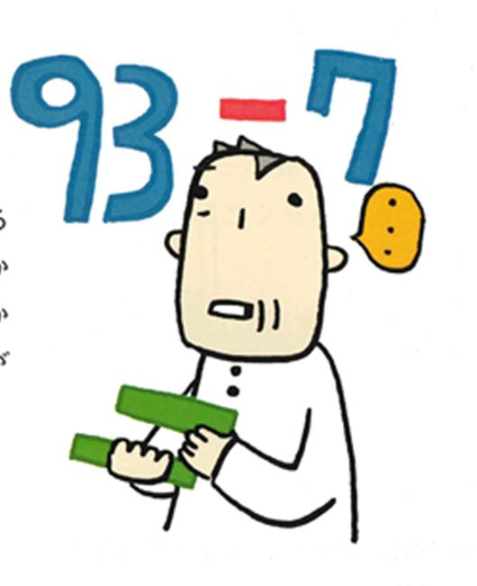
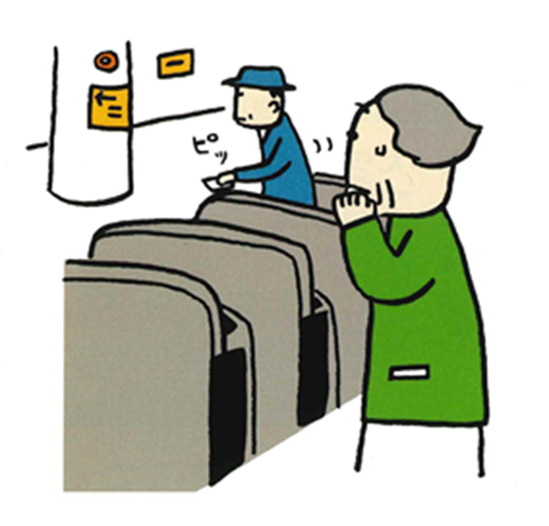
中核症状３「理解・判断力の障害」
P7
●考えるスピードが遅くなる
→急がせないことが大切
●2つ以上のことが重なると理解できなくなる
→シンプルに伝えることが大切
=86
不安
不安
●しくみが目に見えない道具や新しい機械が
使えない
→手助けすることが大切
出典：認知症サポーターキャラバン 認知症サポーター中学生養成講座副読本
Notes:
（テキストの7ページです）
中核症状の3つ目は、「理解・判断力の障害」です。
「理解・判断力の障害」は、認知症になると物事を理解したり、判断する力が衰えるため、すぐに答えが出せなくなったりします。
●でも時間をかければ（本人のペース）わかるので、急がせないことが大切です。
また、2つ以上のことが重なるとうまく処理ができなくなります。お願いごとや頼み事をする場合は、長々と説明するのではなく
●簡単にシンプルに伝えることが大切です。
仕組みが目に見えない道具、例えばパスモやスイカのようなカード、銀行のＡＴＭ、ＩＨヒーター等は使い方がわからず戸惑ってしまいます。
（昔から使っている道具については、ある程度まで使いこなすことが出来ますが、それも新しくしてしまうことで使えなくなってしまうことが多くみられます）
なので、出来ないことなどは無理矢理、出来るまで考えさせたり、やらせるのではなく、
●さり気ない手助けが大切です。
これらの症状を「理解・判断力の障害」と言います。

Slide 14
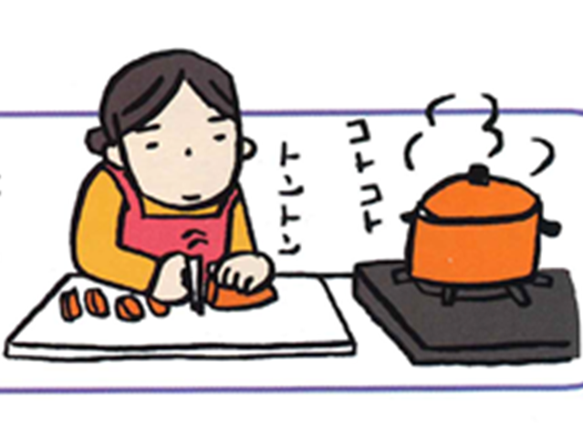
じっこうきのうしょうがい 中核症状４「実行機能障害」
P8
●日常生活に必要な作業がこなせなくなる
脳には、ものごとを順序よく進め、多少予定外のできごとがあっても、それに対処できるはたらきがあります。
このはたらきが低下して、今までできていた日常生活に必要なことがうまくできなくなることを実行機能障害 といいます。
不安
例えば、食事の支度では…
献立を考えて必要な材料を準備して、段取りに従って、主食やおかずなど複数の料理を同時につくることができます。
認知症になると、それが上手にできなくなります。
→さり気ない手助けが大切
出典：認知症サポーターキャラバン 認知症サポーター中学生養成講座副読本
Notes:
（テキストの8ページです）【スライド7～14を約15～20分程度で伝える（目安）スライド11は時間に応じて活用】
中核症状の4つ目の「実行機能障害」とは何か？
脳には、物事を順序よく進めて、多少予定外のことがあっても、それに対処できる働きがあります。
私たちは、普段から頭の中で「これをしたら、あれをして」と無意識のうちに計画を立てていますが、認知症になるとそれが難しくなり、日常生活に必要な作業がこなせなくなってきます。
こういう症状のことを「実行機能障害」と言います。
例えば、皆さんが家族の食事を作るとき、多少の個人差はあるものの、献立を考えて必要な材料を用意して何種類かの料理を同時進行で作ることができると思います。
ところが、認知症になると計画を立て順序立てて行動することが難しくなるため、今までと同じように材料をそろえたり、同時進行で調理することが難しくなります。
同じ食材を何個も買って来てしまって、冷蔵庫に同じものがいっぱいに入っていたり、火にかけていることを忘れてしまい、鍋を何回も焦がしてしまったりします。
●なので、本人の苦手なことに合わせて、本人に買い物のメモを渡したり、本人と一緒に買い物に出かけるなどの工夫や声をかけながら一緒に調理するなどさり気ない手助けが大切になってきます。
その他として、
記憶障害、見当識障害、理解・判断力の障害のため、周囲からの刺激や情報に対して正しい解釈ができずに、急に「馬鹿にされた」「邪魔者にされた」と怒り出してしまうこともあります。
その場の状況や空気を読むことが苦手になることで起こります。
（人は他者と関わる時は、自然にその人の気持ちや性格、心のうち、顔の表情や態度など、記憶や見当・理解・判断などの様々な機能を使いながら社会生活、日常生活を送っていますが、それらの機能が衰えたり、障害されることによって、社会とのつながりや他社との交流、生活そのものが苦手になります。その苦手になることを一人でも多くの人が理解し見守り、手助けすることが出来れば、認知症があっても出来る限り自宅で暮らせる力となるんですよね。）

Slide 15
認知症とは… 認知症の２つの症状
P4
認知症の症状は、「中核症状」と「行動・心理症状（BPSD)」の大きく２つに分けられます。
脳の細胞が死んでしまい起こる症状
中核症状
たとえばこんなことが
治らない
覚えられない… すぐ忘れてしまう…
月日や年月、場所、人がわからなくなる…
考えるスピードが遅くなる…など
まわりの人の助けがあればよくなります
心の状態や性格、環境などによって出る症状
行動・心理症状（BPSD）
たとえばこんなことが
自信を失い、すべてが面倒に… トイレの失敗…
将来への望みを失ってうつ状態に…
道に迷って家に帰れなくなってしまう…など
出典：認知症サポーターキャラバン 認知症サポーター中学生養成講座副読本
Notes:
（テキストの4ページに戻ります）
ここまでは、脳の細胞が死んだり、働きが悪くなってしまったために直接起こる「中核症状」のことをみてきましたが、人間は、とても複雑に出来ているんですよね。
●それらの障害にともなって、本人の心の状態や性格、環境、周囲の人たちの対応の仕方など様々なことが絡み合って出てくる症状「行動・心理症状（BPSD)」紫の丸を今後は、見て行きましょう。

Slide 16
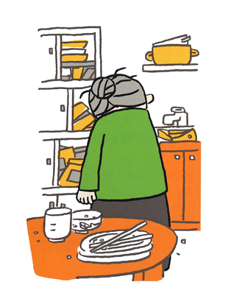
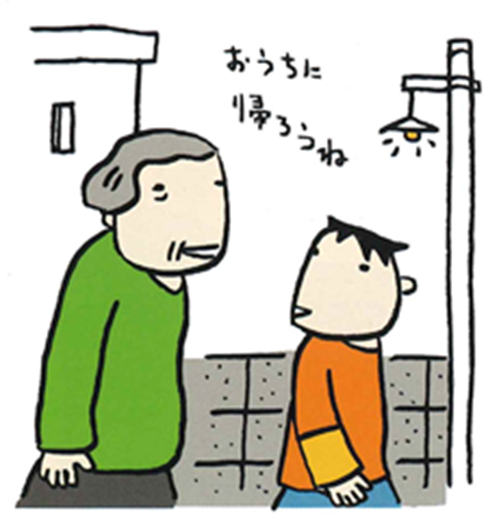
行動・心理症状 ①症状と接し方
P9
◎自信を失い、すべてが面倒になる
周囲が気づくまえから本人はなんとなく「認知症ではないか」と気づいています。これまで上手にできた料理もうまくできなくなり、家族に「味が違う」などと言われ自信を失くしてしまいます。
不安
不安
◎まわりの状況や、今いる場所がわからない
認知症になると、場所や状況がわからなくなり、
道に迷ってしまうことがあります。
まわりの人は、本人が出来なかったり、戸惑っているときは「大丈夫？一緒にやろうよ」といったさりげない手助けが大切です
出典：認知症サポーターキャラバン 認知症サポーター中学生養成講座副読本
Notes:
（テキストの9ページです）
自分は「認知症なのではないか」と不安な気持ちを抱えています。
今まで出来ていたことが出来ず、そのことを周囲から注意されたり、怒られたり、否定されたりすることで、さらに不安な気持ちやその場から逃げたい、投げ出したい、嫌な気持ちになり、ますます自信を失って、すべてが面倒になったりしています。そういった本人の気持ちとは関係なく、周囲の人からは、意欲や気力が無くなったように見えます。
例えば、部屋の片づけや食べた後の食器の片づけもしなくなり、以前よりも部屋が汚くなったり、不衛生な環境になったりすることもあります。
また、まわりの状況や今いる場所がわからなくなって、よく知っているはずの道で迷ったりすることがあります。
（皆さん！想像してみてください。
もしも、皆さんが家族のことを思ってやったことで「何やってんの！違う！まったく、わかっていないんだから！もうしなくていいよ！」などと、言われたらどんな気持ちになりますか？「もうやらない、うるさい、ふざけるな！」といった怒りや嫌な気持ちになりませんか。そんなとき、自分の安心できる場所に逃げたくなりませんか？認知症の方は、言われてもわからない。忘れるから大丈夫というのは、大きな間違えで今、皆さんが思った気持ちと同じです。嫌なことを言われたら嫌な気持ち、うれしいことをしてもらったらうれしい気持ちなど心で感じる思い、感情は、同じです。感情は、最後まで残ると言われています。
自分が失敗したり、つらい時に家族や友達からかけてもらいたい言葉はどんな言葉ですか。失敗しても大丈夫だよ、一緒にやろうよ、見方だよといった気持ちで接することが大切です）
●まわりの人は、本人が出来なかったり、戸惑っている時は、「どうしたの？大丈夫？一緒にやろうよ」といったさり気ない手助けが大切です。本人にとって皆さんが安心できる場所や人になりましょう。

Slide 17
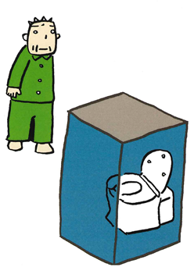
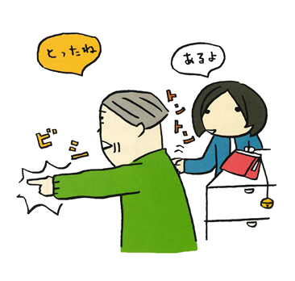
行動・心理症状 ②症状と接し方
P10
不安
◎身のまわりのことも自分でできなくなる
認知症が進むと、食事をしたり、お風呂に入ったり、服を着替えたり、トイレに行ったりという生活の基本的なことにも手助けが必要になってきます。
不安
◎ものわすれが進むと･･･
財布や預金通帳などの置き場所がわからなくなり、
家族の誰かがとったと思いこんだりします。
まわりの人がやさしい言葉をかけたり、手助けをすることで、気持ちがおだやかになり、症状の進み方もゆっくりになります
出典：認知症サポーターキャラバン 認知症サポーター中学生養成講座副読本
Notes:
（テキストの10ページです）
認知症が進んでくると、食事やお風呂に入ったり、服を着替えたり、トイレ等の身のまわりのことも自分では出来なくなっていきます。
生活の基本的なことにも手助けが必要になってきます。
また、物忘れが進むと、財布や預金通帳などの大事な物の置き場所がわからなくなって、家族の誰かが盗ったと思い込んだりすることもあります。
（皆さん！想像してみてください。
いつもしまっている所に財布がなかったら、あちらこちら探しても出てこない。どんなことを思いますか？「自分が無くすはずはない。いつものところにしまったのに！誰か知らない？」と思って家族に聞いたりしませんか？家族は「自分で無くしたんじゃない！知らない。まったく！いつも無くした話をして！」など言われたときイライラしたり、そんなはずはない！まったく！といった怒りや嫌な気持ちになりませんか。認知症の方も皆さんが思った気持ちと同じです。嫌なことを言われたら嫌な気持ち、うれしいことをしてもらったらうれしい気持ちなど同じです。）
（トイレと言っても、様々なできない・わからないがあります。例えば、“トイレの場所がわからない”“トイレの使い方がわからない”“ズボンの上げ下ろしができない”“おしっこを我慢することができない”などがあると思います。そのできない・わからないに合った工夫や手助けが大切です）
●まわりの人は、優しい言葉をかけたり、手助けすることで、気持ちが穏やかになり、症状の進み方もゆっくりになったりもします。

Slide 18
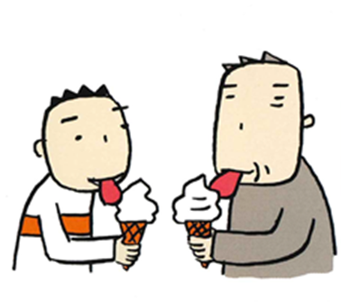
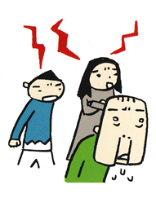
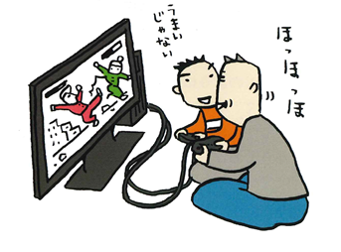
認知症になり、失敗ばかりが続いたとき･･･
P11
〇
×
「大丈夫だよ」と
理解してあげる
「また失敗した」
と怒ったりする
症状の改善が
ゆるやかに進む
ますます
症状が出る
不安
症状の悪化が
急速に進む
安心
出典：認知症サポーターキャラバン 認知症サポーター中学生養成講座副読本
Notes:
（テキストの11ページです）【スライド15～18を約15分程度で伝える（目安）】
まわりの人の接し方を図で確認してみましょう。
認知症になって、今までよりも失敗が多くなります。
でもそれは、本人にとってはよいと思っていたり、そうしたほうが良いと思ってやった結果あらわれるものです。
その行動には、必ず原因（家族のことを心配して、家族のことを思ってなど）があります。
それを周りの人が「問題行動」とか「異常行動」（まったく、余計なことをして）とみなしてしまうのは正しくありません。
認知症の本人は、いつも不安な気持ちを抱えています。そんな気持ちを抱えている中、周囲の人から怒られたり、怒鳴られてばかりだと、自信もやる気も失くして、ますます症状が悪くなります。このような流れですね●●●●●●●●●
でも、大丈夫だよ・・・と理解し手助けすることで症状の進みもゆっくりになったりもします。このような感じですね●●●●●●●●
皆さんもぜひ、左のような接し方を心がけましょう。

Slide 19
次の症状は「認知症」の症状だと思いますか？ それとも「もの忘れ」だと思いますか？どちらかに手をあげてください
クイズ
① 真夏なのに、コートを着て出かけた
認知症
② 話している相手の人の名前を忘れていて、後から思いだした
もの忘れ
③ 昨日食べた回転寿司のネタの種類を思い出せない
もの忘れ
④ 冷蔵庫から意外なもの「例えば メガネ・さいふ」が出てきた
(見つからなくなったものが、意外なところから出てきた)
認知症
⑤ 近くのスーパーに自転車で買物に行ったけど、歩いて帰ってきた
玄関で自転車を忘れたことに気付いたら
もの忘れ
自転車のことをすっかり忘れて、歩いて買い物に行ったと言い張ったら
認知症
Notes:
※時間に応じて活用ください。
ここで、皆さんにクイズです！
今までの話を思い出しながら①～⑤のクイズを考えてみましょう。
普段の生活でよく見られる事例ですが、「認知症」の症状なのか、それとも健康な範囲の「物忘れ」なのかを考えて手を挙げてください。
●①真夏なのに、コートを着てでかけた●【●認知症】
認知症の症状は、物忘れだけでなく、月日や季節を間違えたり、その場に合った服装が出来なくなることがあります。
●②話している相手の人の名前を忘れていて、後から思い出した●【●物忘れ】
名前を忘れてしまっても、後から思い出したり、ヒントから思い出すことができれば、健康な範囲の物忘れです。
●③昨日食べた回転寿司のねたの種類を思い出せない●【●物忘れ】
誰でも、昨日の夕食に何を食べたか忘れてしまうことはありますが、食べたことは、覚えていますよね。でも、認知症になると回転寿司に行ったこと自体を忘れてしまいます。
●④冷蔵庫から意外なもの「例えば、メガネ・財布など」が出てきた（見つからなくなったものが、意外なところから出てきた）●【●認知症】
無くなったと思った物が意外なところから出てきた・・・というのは認知症の症状といえるかもしれないですね。認知症の方が自分で冷蔵庫に入れたが、入れた本人は、冷蔵庫に入れたことを忘れ、孫が入れたんだなど、その場をごまかすようなことを話すことがあります。
●⑤近くのスーパーに自転車で買い物に行ったけど、歩いて帰ってきた
●・玄関で自転車を忘れたことに気づいたら●【●物忘れ】
忘れたことに気づいたので、健康な範囲の物忘れ。
●・自転車のことをすっかり忘れて、歩いて買い物に行ったと言い張ったら●【●認知症】
自転車のことを聞いてもまったく思い出せずに歩いて行ったと言い張っているのであれば、「認知症」かもしれないですね。

Slide 20
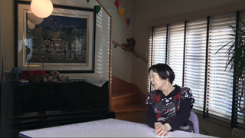
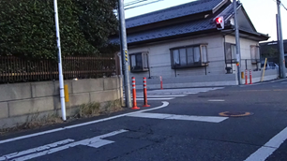
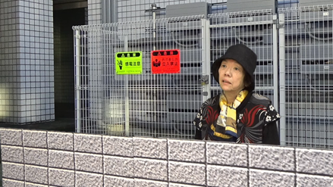
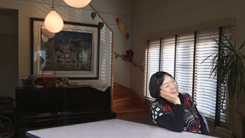
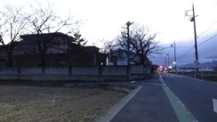
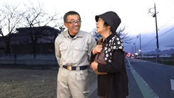
すんげき 寸劇・DVD
ごはんまだ？
おばあちゃんどこ行くの？
あれ？おばあちゃんがこんなところに！
「認知症サポーターステップアップ研修教材（教材2（1）・（2）食事編（良くない例・良い例）」
「認知症サポーターステップアップ研修教材（教材5（1）・（2）・（3）道に迷っている高齢者への対応（ここで別れる・家まで行く）」
「認知症サポーターステップアップ研修教材（教材1地域での見守りや声かけの例）」
出典：認知症サポーターステップアップ研修教材
Notes:
（その場に応じて休憩や頭や身体をほぐすためのアイスブレイクを導入）
※時間に応じて活用ください。
（活用される際は健康長寿課にて貸し出し（USB）可能となっておりますが、事前にご連絡してください。）
【ごはんまだ？】
認知症サポーターステップアップ研修教材（教材2（1）・（2）「食事編（良くない例・良い例）」合わせて1分程度のもの
【おばあちゃんどこ行くの？】
認知症サポーターステップアップ研修教材（教材5（1）・（2）・（3）「道に迷っている高齢者への対応（ここで別れる・家まで行く）」4分程度のもの）
【あれ？おばあちゃんがこんなところに！】
認知症サポーターステップアップ研修教材（教材1「地域での見守りや声かけの例」5分程度のもの）

Slide 21
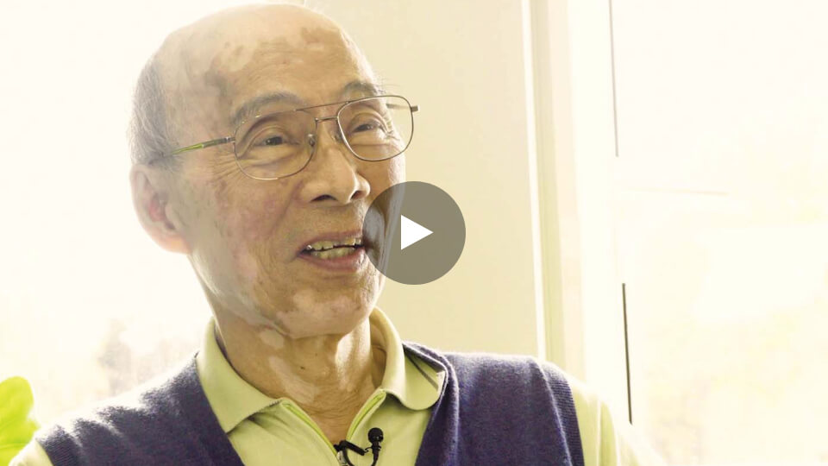
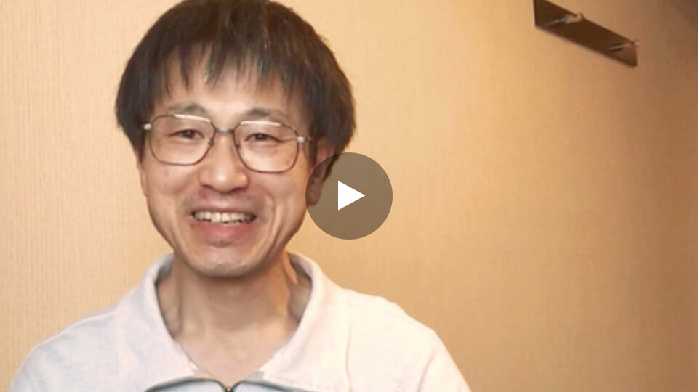
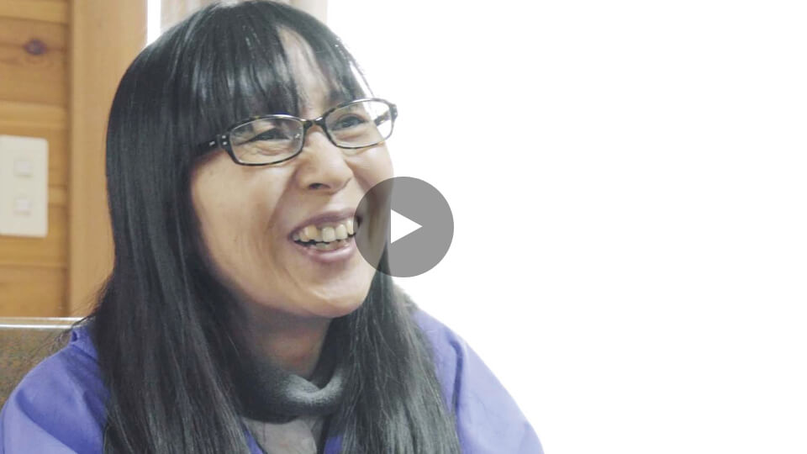
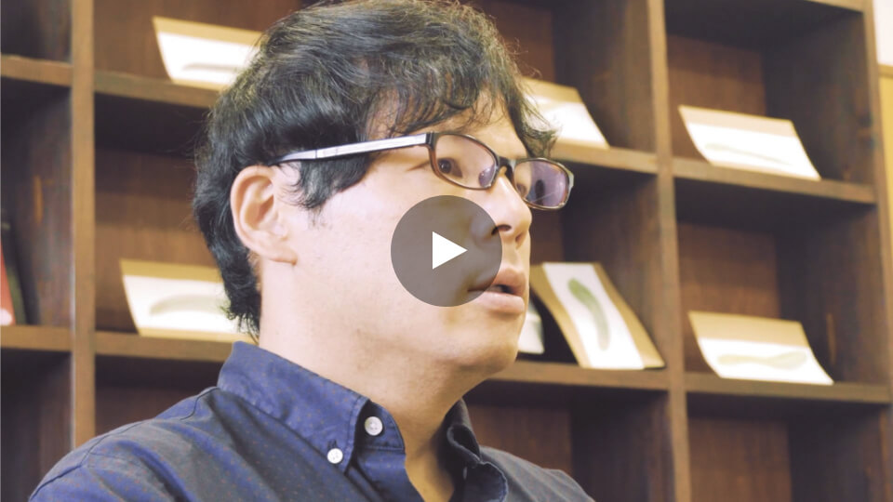
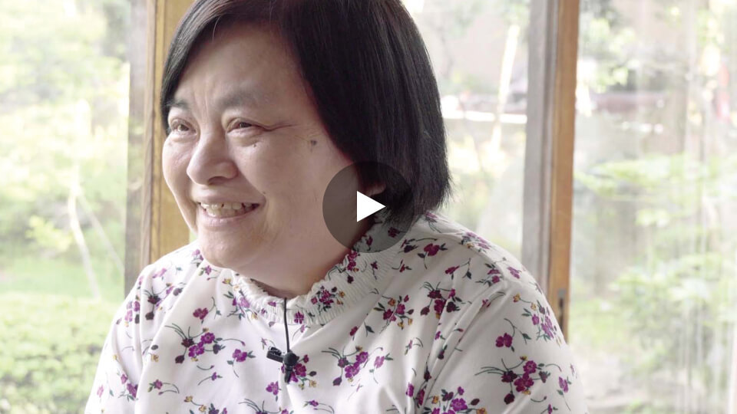
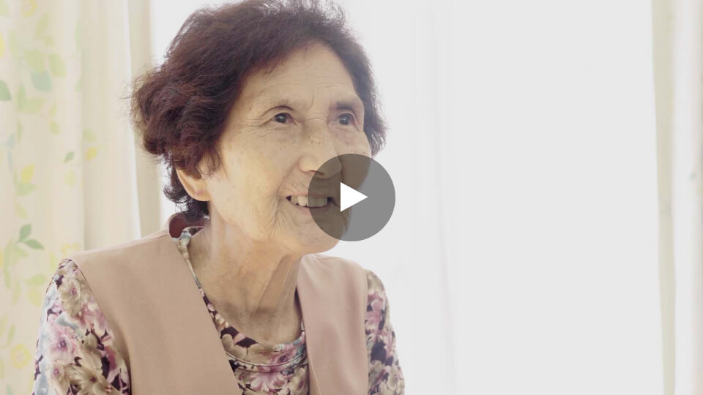
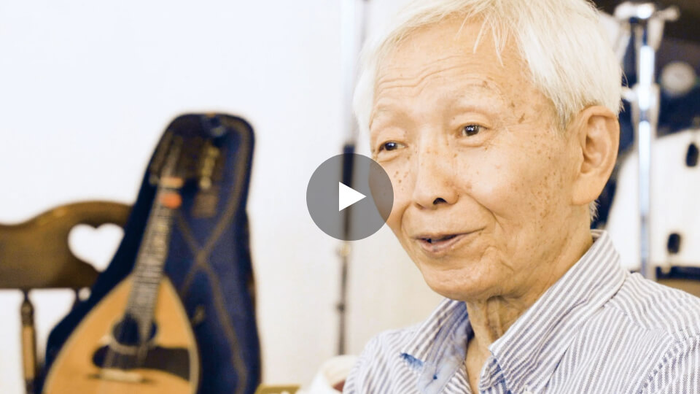
「希望の道ー認知症とともに生きるー」 メッセージ動画
約3分
約3分半
約3分
約3分半
約3分
約3分
約3分
出典：厚生労働省ホームページ「認知症の人からのメッセージ」
Notes:
※時間に応じて活用ください。
認知症の普及啓発に関する映像「希望の道」（※インターネット環境が必要です。）
出典：厚生労働省ホームページ「認知症の人からのメッセージ」
「希望の道」─認知症とともに生きる─｜なかまぁる (asahi.com)
（https://nakamaaru.asahi.com/nakamaaru/extra/kibounomichi/index.html）
若年性認知症・認知症と診断された方の「メッセージ動画」をご紹介します。
メッセージ動画を観てそれぞれ感じたことを共有。

Slide 22
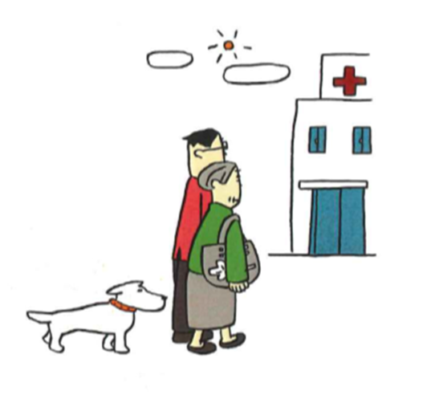
そうき しんだん そうき ちりょう 大切な早期診断・早期治療
P12
「認知症」の原因となる病気の中には早めに
治療すれば治るものもあります。
たとえ、治すことができなくても薬によって
進行を遅らせることができる場合もあります。
治せる「認知症」なのか、進行を遅らせることができる「認知症」なのかが症状が軽いうちに分かれば、最大の効果が期待できます。できるだけ早く専門のお医者さんに相談することが大事です。
出典：認知症サポーターキャラバン 認知症サポーター中学生養成講座副読本
Notes:
（テキストの12ページです）
早期診断・早期治療は、とても大切なことです。
代表的な認知症は、一度発症すると今の医学では治すことが出来ないと言われていますが、認知症の原因となる病気の中には、早めに治療すれば治せるものもあります。
たとえ、治すことが出来なくても、薬によって認知症の進行を遅らせたり、症状を改善させたりすることが出来る場合もあります。
治せる認知症なのか、進行を遅らせることが出来る認知症なのかを知ることは、とても重要です。なので、「あれ？」と思ったら、早く専門のお医者さんに行くことが大切です。
また、早めにお医者さんに行くことで、家族や周りの人が「認知症」という病気を理解して、本人の状況に合わせた対応が出来る事にもつながります。
そして、認知症になった人が混乱しても家族や周りの人が対応できることで本人の安心にもつながります。
また、認知症の原因疾患の中には治るものもあります。 転倒などで頭をぶつけたことによって、頭蓋骨と脳の間に血液がたまる「慢性硬膜下血腫」や、脳室が拡大して起こる「正常圧水頭症」は、手術によって治療することができますが、長期間放置すると回復が難しいと言われています。 また、甲状腺の働きの低下によって起こる「甲状腺機能低下症」やビタミン欠乏症に起因する認知症は、甲状腺ホルモンの補充やビタミンの補充で改善すると言われています。
「あれ？」と思ったら、早めに受診することが大切です。
また、周囲の人も「いつもと違う」という気づきが大切です。
（認知症を引き起こす原因は様々で、ビタミン不足や低血糖、脱水等も認知症を引き起こす可能性があります。認知症のような症状がでても、早い時期に受診することで、治る病気や一時的な症状の場合もあります。
例えば、うつ病は、何かに取り組む意欲や集中力が低下したり、気持ちが大きく動くことが少なかったりする特徴があります。
慢性硬膜下血腫は、時間や場所がわからなくなる見当識障害、簡単な計算が出来なくなるなどが見られ、症状が現れることが遅いと言われています。他にも正常圧水頭症といった病気も早期に治療することで回復することが出来ますが、長期間放置すると回復が難しいと言われています）

Slide 23
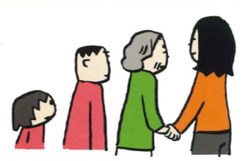
家族の気持ちを理解しましょう
P13
ステップ１
ステップ２
混乱・怒り・拒絶
さまざまな症状を示す本人にどう向き合ったらよいのかわからず混乱したり、本人を責めたり、「顔も見たくない！」と拒絶したりします。疲れ、不安、苦しみが増大し、絶望感におそわれやすいもっともつらい時期です（虐待が起こったりします）
とまどい・否定
以前の本人からは考えられないような言葉や行動にとまどい、「こんなはずはない」と否定しようとします
ステップ４
受 容
認知症に対する理解が深まり、本人のあるがままを自然に受け入れられるようになります
ステップ３
割り切り
医療・介護などのサービスをじょうずに利用すれば、家族でなんとか乗り切っていけるのではないかというゆとりが生まれ、負担感は軽くなります
出典：認知症サポーターキャラバン 認知症サポーター中学生養成講座副読本
Notes:
（テキストの13ページです）
介護をしている家族の気持ちも少し考えてみましょう。
介護をする家族も認知症の本人と同じように心の中でたくさんの不安や戸惑い、苛立ちなど様々な思いを抱えています。
私たちが家族を応援することによって、その抱えている不安などが少しでも軽くなれば、認知症の本人にもよい影響があります。
多くの家族が経験する4つのステップを見てみましょう。
●●ステップ1：（認知症と診断されたころ）
家族は、以前のおばあちゃんからは考えられないような言葉や行動にとまどい「こんなはずはない」と、戸惑いとか否定しようとする時期と言われています。
●●●ステップ2：（症状が進行すると）
家族は、様々な症状を示すおばあちゃんとどのように向き合ったらよいのか、わからず混乱したり、些細なことで腹が立ち「何で！」「何度言ってもわからないの！」や、「いい加減にしてよ！」などと怒ったり、「顔も見たくない」と拒絶するような態度をとってしまうこともあり得ます。また、このような生活がいつまで続くのかという不安が重くのしかかり、目の前が真っ暗になるような気持ちや疲れがおそってくる時期と言われています。
●●●ステップ3：（怒ってもイライラして仕方がないなと思うころ）
家族は、おばあちゃんの言葉や行動にも少し慣れてきて、医療や介護のサービスを利用するなどの事も考えられ、怒ったり、イライラしたりしてもしょうがないと以前より割り切れるようになる時期と言われています。
●●●ステップ4：（認知症への理解が深まる）
家族が、認知症に対する理解が深まり、おばあちゃんのことが自然にわかったり、あるがままを受け入れられるようになる時期と言われています。
しかし、認知症であるおばあちゃんを受け入れ、介護にも慣れたとは言っても、症状が進み悪化することで今まで出来ていたことができない、さらに、出来ない、わからないといったことが重なり、怒ってもイライラしても仕方ないと割り切ったつもりでも、つい怒鳴ってしまったり、つらく当たってしまうなどして、
●ステップ2に戻ってしまうことが多くあります。家族もこういったステップを繰り返しながら、認知症であるおばあちゃんと向き合い、共に前に進んでいます。
まわりの人たちは、家族もこうした気持ちなどを抱えていることを知っておくことで家族の方が困っていたり、不安に思っている時などにさり気ないサポートが出来ることもあると思います。
また、とても難しいことですが、家族も抱えこまず、なるべくオープンにすることで周りからの協力も得られやすくなることもあると思います。ただ、無理は禁物です。周囲の人たちに話せる気持ちになった時に話すことが大切です。

Slide 24
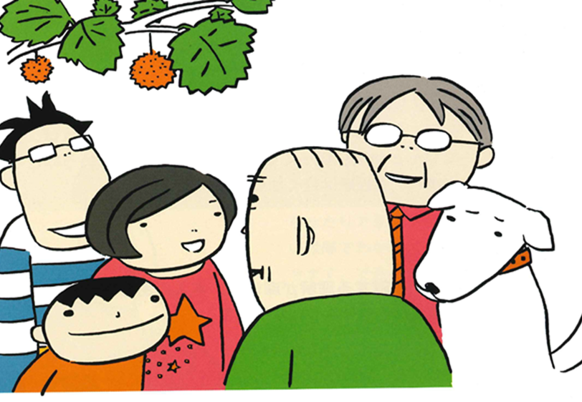
認知症の方と接するときの心がまえ
P14
◎「認知症の本人に自覚がない」は大きなまちがい
◎「私は忘れていない」に隠された悲しみ
◎「こころのバリアフリー」を
出典：認知症サポーターキャラバン 認知症サポーター中学生養成講座副読本
Notes:
（テキストの14ページです）
接するときの心構え
「認知症の本人に自覚がない」と思ったら、大きな間違いです。
誰よりも早く本人が「おかしい」と感じ始めてます。
「認知症の方は何もわからない」のではなく、一番苦しんでいるのは本人なのです。
日々、不安や混乱、戸惑いの中で生活しています。
認知症の方は「私は認知症なんかじゃない」とか「忘れてなんかいない」と、言いますが、そこには、大きな不安や悲しみが隠されていることを知っておくことが大切です。
心のバリアフリーを
例えば、足の不自由な人は、杖や車いす等の道具を使って自力で動くことができます。
駅には、エレベーターがあり、道路や建物の通路などもバリアフリー化が進んでいます。
もし、手助けが必要な場合には、サポートを頼むこともできます。
しかし、認知症の人は自分の障害を補う「杖」の使い方を覚えることが出来ません。
メモを書いても思い出せず、書いてあるメモを見ても、何のことなのかわからなくなります。
認知症の方へのサポートには、認知症をよく理解し、さりげなくサポートできる「人間の杖」が必要です。金融機関や交通機関、商店や隣近所など、町のあらゆるところで、温かく見守り適切なサポートをしてくれる人がたくさんいれば安心して外出もでき、自分で出来ることが1つでも多く保たれ、自分らしく出来る限り自宅で暮らすことが出来るかもしれません。
誰でも自分や家族、友人が、認知症になる可能性があります。
皆さんの心情が様々なように認知症の本人の心情も様々です。単に「認知症の人」ではなく、その人が「認知症」という病気になっただけです。私たちが出来ることは、認知症のことを理解し、さり気なく、自然にが、1番のサポートになります。

Slide 25
認知症の方と接するときのポイント！
「3つのない」があります
「3つのない」
１驚かせない
２急がせない
３自尊心を傷つけない
（プライド）
Notes:
※時間に応じて活用ください。
認知症の方と接するときのポイント「3つのない」を紹介します
●1つ目は、「驚かせない」その人の見える位置で声をかけましょう。また、知っている人だったら、自分の事を名乗ることで安心することもあります。
●2つ目は、「急がせない」その人のペースを心がけましょう。
●3つ目は、「自尊心を傷つけない」その人の心を傷つけないということですよね。感情は人それぞれです。皆さんのさりげない言葉で、さりげない手助けが安心につながります。
「認知症サポーターカード」裏面にかかれています。

Slide 26
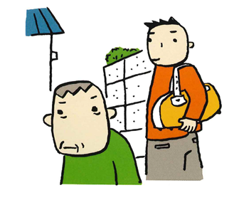
今日から 認知症 サポーター！
P15
認知症サポーターとは、認知症の方や家族の方の
「応援者（サポーター）」のことです。
自分達に何ができるか！
◎ サポーターの目印である「認知症サポーターカード」
を財布やカード入れに入れて持ち歩きましょう。
サポーターの証
◎ 家族や友達に、認知症について教えてあげて
ましょう。
◎ 認知症の方や、家族をあたたかく見守ること
から始めましょう。
出典：認知症サポーターキャラバン 認知症サポーター中学生養成講座副読本
Notes:
（テキストの15ページです）【スライド22～26を約15分程度で伝え終了（目安）スライド25は時間に応じて活用】
今日から皆さんも認知症サポーターの1人です。
何か、特別なことをするのではなく、認知症の方やその家族を暖かく見守り、時には手助けすることが大切です。
認知症サポーターになった自分たちには、何ができるか？例えば、
・サポーターの目印である「認知症サポーターカード」を財布やカード入れに入れて持ち歩く（いつも持ち歩いてくれると嬉しいです）
・今日、学んだ認知症について家族や友達に教えてあげる
・認知症の方やその家族を温かく見守る（挨拶をするなどして暖かく見守る）
認知症は、誰でもなる可能性のある脳の病気です。自分のおじいちゃんやおばあちゃん、もしかしたら、お父さんやお母さんもなる可能性があることを想いながら、何が出来るかを考えてみてください。

Slide 27
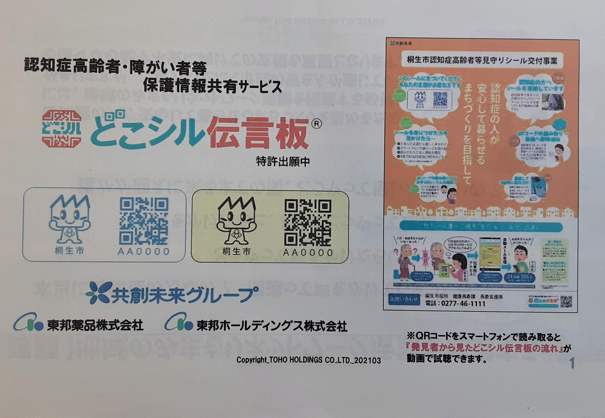
桐生市の取り組み（一部紹介）
「桐生ふれあいメール」
登録するともしもの時、高齢者等の命や身体の安全を守る
ために「高齢者等緊急情報」として、パソコンや携帯電話
に情報を配信します。
「どこシル伝言板」
もしもの時、帽子や衣類、杖やバッグなどに
貼った見守りシール（QRコード）をスマートフォン
などのカメラで読み取ると、保護者（家族等）へ
瞬時に発見通知メールが届き、保護者（家族等）の
お迎えまでが迅速に行えます。
見本
見本
見本
見本
Notes:
※時間に応じて活用ください。
※「桐生ふれあいメール」登録チラシ及び「どこシル伝言板」のチラシについては、事前に桐生市健康長寿課または、事務局に必要枚数をお伝えください。
桐生市で行っている、取り組みを一部紹介します。
1つ目は「桐生ふれあいメール」です。
「桐生ふれあいメール」に登録すると
もしも、認知症等の高齢者が自宅からいなくなってしまった場合、命や身体の安全を守るために「高齢者等緊急情報（いつ・どこで・どのような感じの人がいなくなってしまった）」として、パソコンや携帯電話に情報が配信されるシステムです。
2つ目は「どこシル伝言板」と言います。
もしも、認知症等の高齢者が自宅からいなくなってしまった場合、帽子や衣類、杖やバッグなどに貼った見守りシール（QRコード）をスマートフォンなどのカメラで読み取ると、保護者（家族等）へ瞬時に発見通知メールが届き、保護者（家族等）のお迎えまで迅速に行えるシステムです。
今、ご紹介した「桐生ふれあいメール」と「どこシル伝言板」についても、皆さんのお父さん・お母さん・おじいちゃん・おばあちゃんなどにも教えてあげてください。
たくさんの人が「桐生ふれあいメール」に登録したり、「どこシル伝言板」について知っていれば、大切な命が守れるかもしれません。
みんなで協力していくことが大切です。
※ここで気を付けてほしいことがあります。「あれっ？この人、大丈夫かな？どうしたんだろう？」と思って声をかけたいけど、「一人じゃ、怖いな、不安だな」と思ったら一人で無理をしないで、友達に協力してもらったり、近くの大人だったり、交番のおまわりさんに話しましょう。
（また、この他にも一人でも多くの高齢者やその家族が自宅で少しでも安心して暮らすことのできる取り組みがたくさんあります。ご興味のある方は、桐生市役所ホームペーまたは健康長寿課の窓口でパンフレットなどをもらってみてください。）

Slide 28
そうだん まどぐち 桐生市の相談窓口
・高齢者に関する総合相談窓口
桐生市地域包括支援センター（8ヶ所）
・桐生・みどり地区の認知症疾患医療センター
群馬県認知症疾患医療センター日新病院
・認知症の方（または疑いがある方）の病院受診や
ご家族への支援、相談等を行う
認知症初期集中支援チーム
ちいきほうかつしえん
しっかんいりょう
にっしんびょういん
しょきしゅうちゅうしえん
Notes:
※時間に応じて活用ください。（包括支援センターのことだけでも伝えるとよい）
※「桐生市地域包括支援センター一覧」のチラシ及び「認知症初期集中支援チーム」チラシについては、事前に桐生市健康長寿課または、事務局に必要枚数をお伝えください。
桐生市で相談できる場所はたくさんあります。
桐生市役所（健康長寿課）や風邪をひいたりして日頃から診てもらっているお医者さんはもちろんのこと、高齢者に関する総合相談窓口となっている、桐生市地域包括支援センターもあります。
桐生市には、8ヶ所ありますが、それぞれ担当している地域がありますので、皆さんが住んでいる地域の包括支援センターへ相談するとよいです。
また、桐生・みどり地区には認知症を専門的に診てくれる「群馬県認知症疾患医療センター日新病院」があります。
他にも認知症の方、または疑いのある方への病院受診やそのご家族への相談、支援等を行っている、認知症初期集中支援チームもあります。
認知症かな？と思い悩んだり、認知症の症状の悪化等、困っていること、不安なこと等、抱え込まずに窓口はたくさんあります。
まずは、相談することが大切です。
「認知症のことで、相談できる場所があること」を今日学んだ、「認知症」のことと一緒に家の人にも話してあげてください。
きっと、お父さん・お母さん・おじいちゃん・おばあちゃん・そしてみんなさんの力になってくれるはずです。

Slide 29
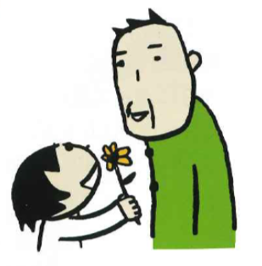
最後に
皆さんの思っていることはわからなくても
「思いやり」 はつたわります。
皆さんの心の中まではわからなくても
「心づかい」 はわかってくれます。
皆さんの、
小さな 親切（あたたかい気持ち）のつみかさねが
大きな 手助け になります
Notes:
※時間に応じて活用ください。
最後に
皆さんの身近にも認知症の方がいるかもしれません。
認知症の方たちの気持ちになって優しい言葉、態度で接してあげてください。
皆さんの思っていることはわからなくても、思いやりは伝わります。
心の中までは、わからなくても、心遣いはわかってくれます。
そして、今日は「認知症」についてお伝えしましたが、「認知症」の方だけじゃなく、皆さんの周りで困っている人、悲しんだり、苦しんでいる人がいたら、皆さんのできることや一人では不安だと思ったら友達と一緒にできることをやってみる。それでも不安だと思ったら大人と一緒にできることをやってみる。
皆さんの小さな親切（温かい気持ち）の積み重ねが、大きな手助けになります。

Slide 30
これで認知症サポーター養成講座を終わります
誰もが
住み慣れた地域で
自分らしく いきいきと
安心して暮らせるまちに
「第8期桐生市高齢者保健福祉計画」の基本理念
本日は、ありがとうございました
Notes:
※時間に応じて活用ください。
これで、認知症サポーター養成講座を終わります。
皆さんも住んでいるこのまちを一緒に
「誰もが住み慣れた地域で自分らしくいきいきと安心して暮らせるまちに」して行きましょう。
本日は、ありがとうございました。

